Slide 1

Методы снижения голосо – речевой нагрузки педагогов

Slide 2
Характеристики профессионального голоса педагога:
• достаточный уровень громкости;
• большая устойчивость и способность выдерживать длительную нагрузку;
• широкий динамический диапазон;
• разнообразие тембра;
• благозвучность;
• полетность;
• суггестивность;
• адаптивность к профессиональным ситуациям;
• гибкость и выносливость.

Slide 3
Факторы, оказывающие неблагоприятное влияние на голос педагога:
• большое количество воспитанников в группе;
• постоянные гул и шум, создаваемые детьми;
• большое количество занятий;
• поочередное пребывание то в помещении, то на воздухе;
• жесткий режим дня;
• отсутствие возможности проводить релаксационные упражнения в течение рабочей смены;
• хронические эмоциональные перегрузки;
• стрессогенность воспитательно-образовательной среды.
Эти и другие факторы не только негативно влияют на голосо-речевую систему воспитателей, но и сказываются на психологическом климате группы, а значит, на формировании взаимоотношений педагога с детьми и воспитанников друг с другом. Использование общепедагогических и специальных методов и приемов, направленных на сохранение и укрепление голоса, минимизацию голосовой нагрузки в течение рабочего дня, — залог успешной деятельности педагога.

Slide 4
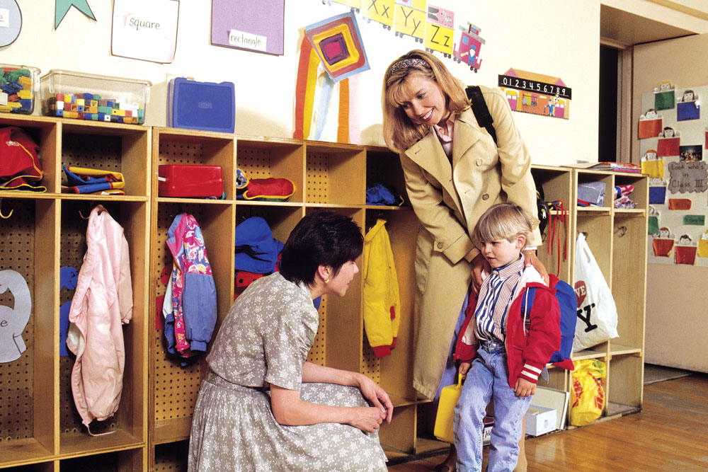
Прием детей в группу

Slide 5
Прием детей в группу
Для снижения голосо-речевой и психоэмоциональной нагрузки при приеме детей:
• размещайте на стендах группы памятки для родителей о том, как нужно готовить детей к детскому саду после выходных или болезни, как успокоить плачущего ребенка;
• используйте отвлекающие игры типа «Зайка, зайка убегает, маму на работу провожает»;
• разговаривайте с родителями негромко, используя суггестивность голоса и создавая положительный эмоциональный фон для общения.

Slide 6
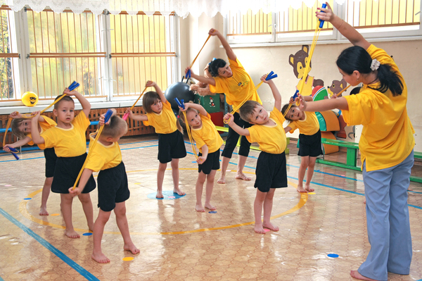
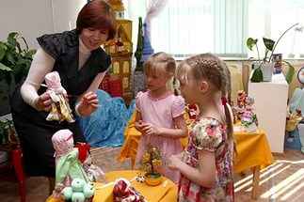
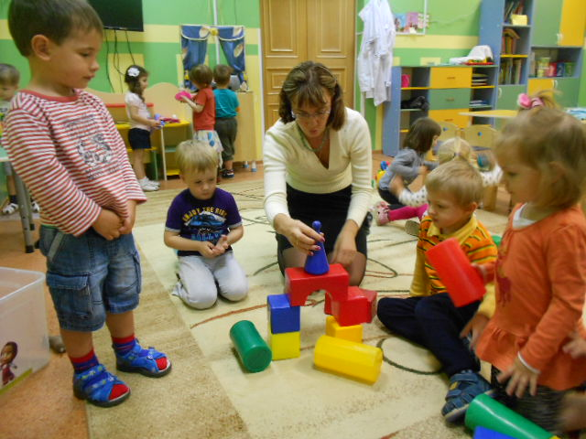
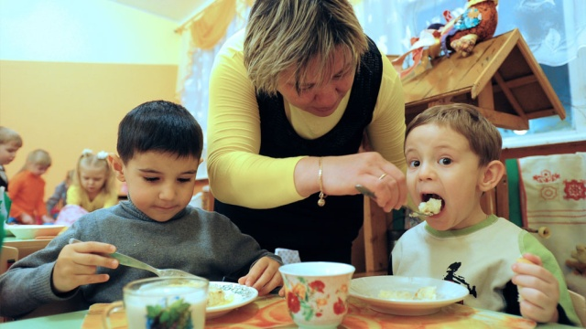
Первая половина дня

Slide 7
Первая половина дня
Занятия с детьми носят преимущественно игровой характер. Допускается организация деятельности дошкольников не только за столами, но и на ковре, стоя, сидя, лежа. Место занятий в режиме, их длительность четко определены, предусматривается смена детской деятельности.
Со сменой вида деятельности меняется и голосо-речевая нагрузка воспитателя.
При реализации коммуникативной функции речи для педагога большое значение имеет владение невербальными средствами общения, особенно с детьми младшего дошкольного возраста. Для них гораздо большую эмоциональную нагрузку несет интонация взрослого, его взгляд, улыбка, жест, чем слова.
Применение чрезмерно громкой речи и переход на крик на занятиях недопустимы, т. к. это не только не организует детей, но и создает неблагоприятный эмоциональный фон, что снижает усвоение дошкольниками программного материала. Вместе с тем форсирование, повышение воспитателем голоса, приводит к его перенапряжению и срыву, а следовательно, к риску возникновения профессиональных заболеваний голосового аппарата.

Slide 8
Для снижения голосо-речевой нагрузки на занятиях:
• создайте знаковую систему общения с детьми в группе, придумайте совместно с ними сигналы (например: если зазвенит колокольчик — садимся за столики; если воспитатель взял фонарик — бежим на ковер, начинается физкультминутка и др.);
• используйте подобранный с учетом возрастных и индивидуальных особенностей дошкольников дидактический материал, который вызовет у них интерес и организует их деятельность;
• постепенно понижайте силу голоса и применяйте пантомимические и другие средства при возникновении в группе шумных ситуаций;
• назначайте наиболее активных воспитанников своими помощниками, дежурными, которые помогут организовать уборку игрушек, подготовить группу к занятию, выполняют простые поручения;
• включайте на занятиях фрагменты мультфильмов, видеоролики с компьютерными героями, произносящими определенные инструкции, фонограммы голосов дикторов.
Но не увлекайтесь использованием технических средств на занятиях. Помните, что только живое слово педагога может передать детям все краски, яркость и выразительность русского литературного языка.

Slide 9
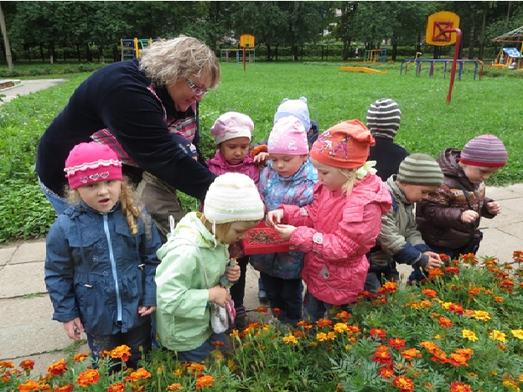
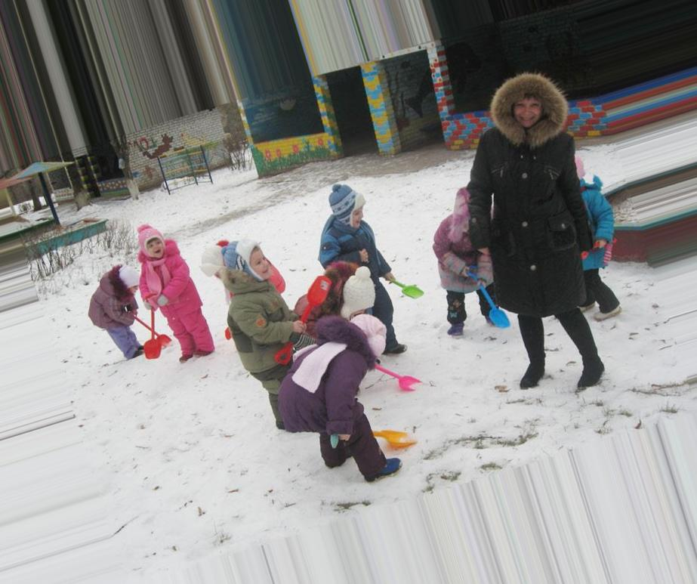
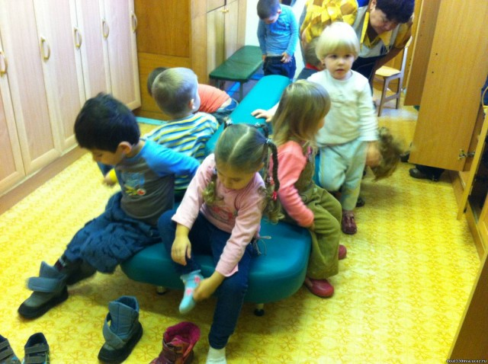
Сбор детей на прогулку и сама прогулка — важные режимные моменты.

Slide 10
В качестве способов снижения голосо-речевого напряжения на прогулках можно предложить
выполнение особых упражнений, координирующих дыхание, фонацию и артикуляцию,
а также специальную подготовку детей к прогулкам, в т. ч. выработку системы жестов и знаков. Например, предложите воспитанникам представить, что воспитатель — это регулировщик. Когда он поднимает правую руку вверх — надо подойти к нему; когда поднимает обе руки вверх — построиться парами и идти в группу; когда разводит прямые руки в стороны — можно самостоятельно поиграть на площадке и т. д.
Для быстрого построения воспитанников парами используйте игры «Ручеек» или «Золотые ворота».
Чем интереснее проводятся прогулки для детей, чем лучше организована их деятельность, тем меньше психофизиологическая нагрузка воспитателя и тем реже ему приходится повышать голос.

Slide 11
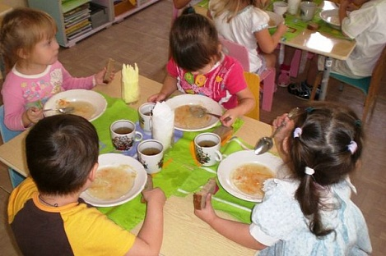
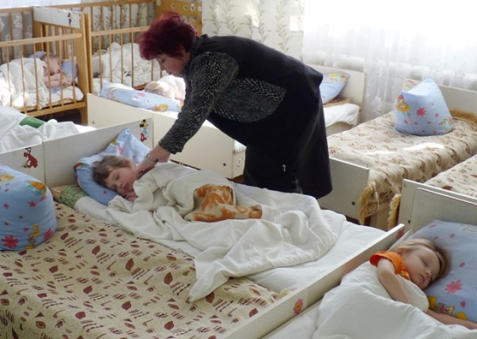
Прием пищи,сон.

Slide 12
Во время обеда и слова, и тон, и улыбка воспитателя должны способствовать созданию комфортного психологического климата в группе. В то же время дети осваивают элементарные этические нормы, а произнесенные педагогом названия ингредиентов блюд развивают их словарный запас.
Подготовка ко сну также предусматривает речевое взаимодействие с детьми. Как правило, они засыпают не сразу: приходится прочитать им сказку, с мягкой настойчивостью попросить тишины, спеть колыбельную песенку. Здесь большое значение имеет мелодичность и суггестивность речи воспитателя.

Slide 13
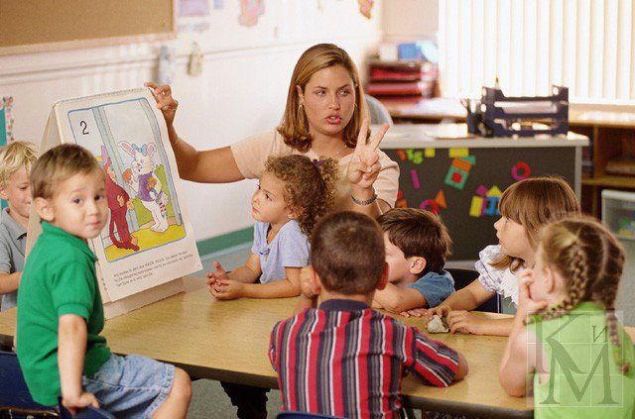
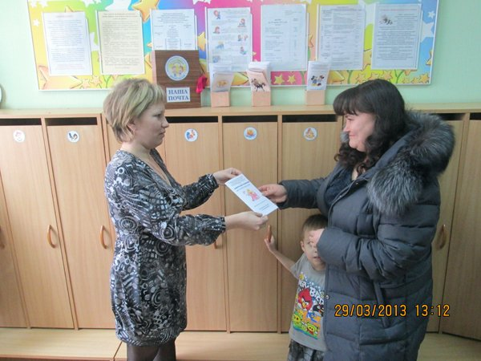
Вторая половина дня

Slide 14
Вторая половина дня
После полдника, как правило, проводятся подвижные игры, игры-драматизации или прогулка. Часто воспитатель готовит детей к различным праздникам, разучивает с ними стихи, песни. Здесь он демонстрирует не только речевое, но и вокальное мастерство, умение имитировать голоса разных персонажей и животных, что требует дополнительной голосо-речевой подготовки.
Во второй половине дня детей начинают постепенно забирать родители, и с каждым из них воспитатель проводит беседу, комментирует поведение ребенка, делится своими наблюдениями, дает советы, рекомендации. Общение с родителями требует от педагога безукоризненного владения своим голосом: ничто не должно показать усталость или тревогу, иначе ухудшится коммуникативное взаимодействие между участниками образовательных отношений.

Slide 15
Для снижения голосо-речевой нагрузки в конце рабочего дня:
• организуйте с детьми тихую игру или почитайте сказку;
• предложите им вспомнить названия овощей, фруктов, предметов мебели или подвести итоги дня;
• выполните упражнения на релаксацию.
Умение проводить тихие игры с дошкольниками и саморелаксацию позволят снизить усталость, следовательно, уменьшить напряжение голосового аппарата.
Таким образом, в течение всего рабочего дня воспитатель испытывает большую голосо-речевую нагрузку.

Slide 16
Поэтому для полноценной реализации коммуникативной функции в профессиональной деятельности воспитателям нужно запомнить и выполнять несложные правила:
• следить за своим здоровьем;
• соблюдать правила гигиены голоса;
• контролировать голосо-речевую нагрузку в течение дня: использовать «педагогические уловки», давать отдых голосо-речевому аппарату;
• не злоупотреблять повышенным тоном, подбирать интонацию адекватно педагогической ситуации;
• проводить релаксационные минутки.

Slide 17
ПРАВИЛА СОБЛЮДЕНИЯ ГИГИЕНЫ ГОЛОСА ДЛЯ ВОСПИТАТЕЛЕЙ:
• поддерживайте постоянно голосовую форму, не допускайте охриплости или неестественного звучания голоса;
• научитесь отличать неполадки в голосовом аппарате вследствие простуды от неправильного голосообразования;
• избегайте повышенной голосо-речевой нагрузки даже в состоянии легкой простуды;
• соблюдайте правила нервно-психической гигиены, включающей мероприятия по снятию эмоционального напряжения, мышечному расслаблению и регуляции общего мышечного тонуса и поддержанию положительного психоэмоционального состояния;
• говорите динамично, голос должен быть достаточно громким, с удобной высотой тона

